Slide 1


《数据结构》实验
实验三 图型结构及其应用
主讲教师：黄虎杰
实验教师：华夏
助 教：李世龙
计算机学院
哈尔滨工业大学（深圳）

Slide 2
实验内容
3001 计算图节点的度以及聚类系数
(1) 使用邻接矩阵或邻接表构建给定无向图，计算每个节点的度。
输入示例
7 // 节点数
8 // 边数
0 6 1 //节点0到节点6有一条长度为1的边
1 6 2
1 2 3
2 3 4
3 4 5
4 6 6
4 5 7
1 3 8
0
1
1
2
6
5
8
6
7
3
2
3
4
4
5
说明： 节点的度 (Degree) 是指和该节点相连的边的条数。

Slide 3
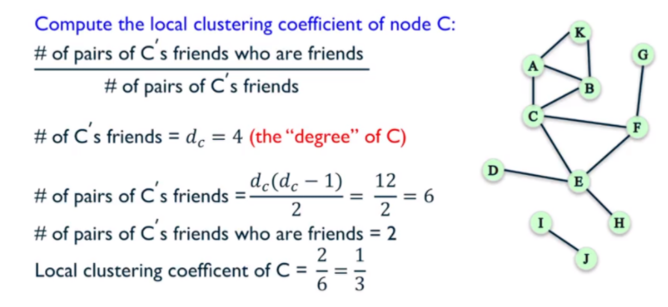
实验内容
(2) 计算该无向图的聚类系数（Clustering coefficient）
说明：
单个节点的聚类系数 (Local Cluster Coefficient) 是所有与它相连的节点之间所连的边数，除以这些节点之间可以连出的最大边数。图的聚类系数是其所有节点聚类系数的均值。
对于度0或者1的节点，聚类系数为0

Slide 4
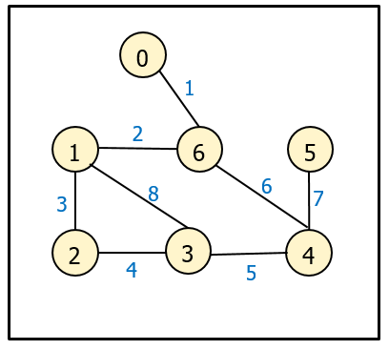
实验内容
输出示例
degree distribution:
node0:1, node1:3, node2:2, node3:3, node4:3, node5:1, node6:3,
clustering coefficient:0.238095

Slide 5
实验内容
3002 图最短路径问题
(1)判断图是否连通。
(2)若图连通，使用Dijkstra算法计算节点1到节点3 的单源最短路径。
(3)若图连通，使用Floyd算法计算该图的直径和半径。
说明： 节点1到3的单源最短路径
长度：7
路径：1->2->3
0
1
1
2
6
5
1
8
6
7
3
3
8
2
X
2
3
4
4
5
4
3

Slide 6
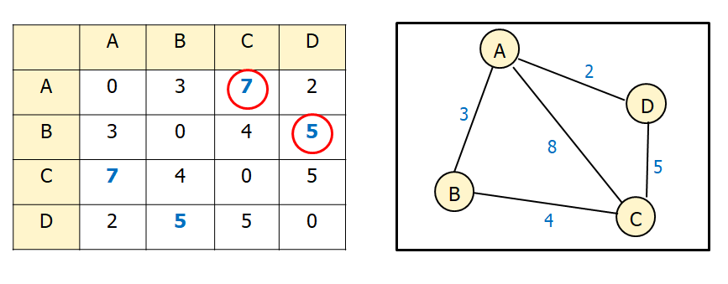
实验内容
概念：
节点距离：两个节点间的最短路径长度。
节点离心率 (Eccentricity)：该点到其他节点距离的最大值。
图直径 (Diameter)：图中所有节点的最大离心率。
图半径 (Radius)：图中所有节点的最小离心率。
提示：先计算每个节点的离心率，再计算图的半径。
图直径 ：7
图半径： 5

Slide 7
实验内容
3002
输出示例：
connected: 1
the minimum fare between 1 and 3: 7
Path: 1->2->3
diameter:16
radius:9

Slide 8
实验内容
3003 最小生成树问题
有n个城市需要建立货运路线，每个城市之间的距离都已经确定，你需要选择一些城市之间建立道路，必须确保能够通过这些道路到达任意一个城市。现在你需要找到最小的建设成本，并且保证任意两个城市之间都能通过这些道路到达。
0
1
1
2
6
5
8
6
7
3
2
3
4
4
5
Notes:
将每个城市看作图中的一个节点，将每条道路看作连接两个节点的一条边，边的权值即为两个节点之间的距离。然后使用最小生成树算法，找到一个包含所有节点的连通子图，使得这个子图中所有边的权值之和最小

Slide 9
实验内容
使用Kruskal算法或Prim算法解决最小生成树问题。
输入示例
7 // 节点数
8 // 边数
0 6 1 //节点0到节点6有一条权重为1的边
1 6 2
1 2 3
2 3 4
3 4 5
4 6 6
4 5 7
1 3 8
输出示例
22
注：最小生成树各边权重和为：
1+2+3+4+5+7=22

Slide 10
实验要求
请运用图论相关方法完成任务。
3001与3002已提供模板代码，请完成空缺的函数。也可以自己编写程序，但务必保证程序输入输出和示例一致。
3003无模板代码，请选择任意算法完成。注意代码规范，并编写必要的注释。
已给部分测试样例，请自行设计其它测试样例保证程序的正确性和健壮性。

Slide 11
实验三评分标准
总分100分
3001：计算图节点的度和聚类系数（30分）
3002：连通图最短路径问题（40分）
3003：最小生成树问题（30分）

Slide 12
请同学们开始实验

